Slide 1
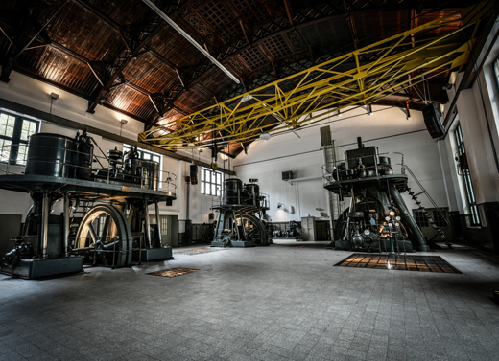



Überlegungen zur Kapitalflexibilisierung Unterlage für Herrn Thomas Brauers Herrn Dennis Schulte im Walde
Streng vertraulich
Duisburg / Frankfurt am Main, 5. März 2024

Slide 2
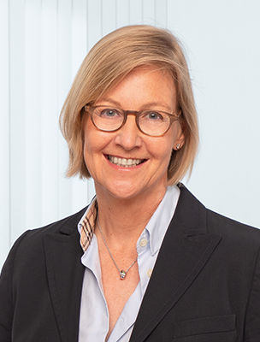
Vorstellung – Ihre Kontaktpersonen
Hans Günter Wolf
Managing Director / Co-Head Corporate Finance
Corporate Finance
Christiane Stäcker
Managing Director
Corporate Finance
T: +49 69 21 04 49 15
M: +49 173 9 24 99 69
E: hwolf@metzler.com
T: +49 69 21 04 49 22
M: +49 172 8 82 57 51
E: cstaecker@metzler.com
Profil
Über 30 Jahre Erfahrung im Bereich M&A und Strategieberatung, seit 1998 Beratung in der Energiewirtschaft
Seit 2012 bei Metzler als Geschäftsführer Metzler Corporate Finance; Sektor Energy & Infrastructure
Zuvor Partner bei Deloitte, PA Consulting, Arthur Andersen
Bei Deloitte und PA Consulting verantwortlich für die Energiewirtschaft als Industry Leader (Deutschland/Europa)
Ausgewählte Referenzprojekte
Beratung eines Energieversorgers zu Optionen im Bereich Wärme, Erneuerbare Energien, Netze etc. (lfd.)
Beratung beim Verkauf des Contracting Geschäfts eines Versorgers (lfd.)
Beratung beim Verkauf des 365 MW Norderland-Onshore-Windpark-Portfolios an enercity
Beratung der Ventotec-Gruppe beim Verkauf der Projektpipeline (1 GW), Windparks (50 MW) und Betriebsführungsgesellschaft
Beratung der Gesellschafter beim Verkauf eines 188 MW Windpark-Portfolios ("Breeze 4")
Beratung der juwi AG bei der Aufnahme der MVV Energie AG in den Aktionärskreis und anschließender Kapitalerhöhung (Pipeline 1GW)
Beratung der Steag GmbH bei der Analyse der finanziellen Situation und Entwicklung von M&A-Handlungsoptionen
Profil
Über 25 Jahre Erfahrung im Bereich M&A / Corporate Finance
Umfassende Expertise im Bereich Energie- und Infrastruktur sowie Ver- und Entsorgung und öffentliche Hand
Ausgewählte Referenzprojekte:
Beratung eines Energieversorgers zu Optionen im Bereich Wärme, Erneuerbare Energien, Netze etc. (lfd.)
Beratung eines Infrastrukturfonds beim Kauf einer Datacenter-Beteiligung (lfd.)
Beratung beim Verkauf des 365 MW Norderland-Onshore-Windpark-Portfolios an enercity
Beratung der Steag GmbH bei der Analyse der finanziellen Situation und Entwicklung von M&A-Handlungsoptionen
Beratung von First State beim Erwerb von 48 % an der MVV Energie AG
Verschiedene M&A-Projekte im Bereich der Ver-/Entsorgungsinfrastruktur, u.a. im Bereich EV-Charging, Abwassernetze und Waste-to-Energy
Umfassende Erfahrung bei Transaktionen mit öffentlich-rechtlichem Hintergrund

Slide 3
Agenda
1
Vorstellung Metzler Corporate Finance – Energy & Renewables
Übersicht und Herausforderungen ESWE Versorgungs AG
Kapitalflexibilisierung als Option zur Umsetzung zentraler Investitionsthemen
2
3

Slide 4
1
Vorstellung Metzler Corporate Finance – Energy & Renewables

Slide 5

Bankhaus Metzler – Innovative Privatbank, erfolgreich seit 1674
1. Vorstellung Metzler Corporate Finance – Energy & Renewables
Deutschlands ältestes Bankhaus seit Gründung in ununterbrochenem Familienbesitz
Einzigartiges Netzwerk zu Eigentümern, Unternehmen, Investoren und Institutionen
Unabhängigkeit als zentrales Element unseres Geschäftsmodells
Fokus auf nachhaltige und langfristige Kundenbeziehungen
Wertorientiertes Handeln geprägt durch Unternehmergeist und Menschlichkeit

Slide 6

Metzler konzentriert sich auf seine Stärken in vier Geschäftsfeldern
1. Vorstellung Metzler Corporate Finance – Energy & Renewables
Asset Management
Capital Markets
Corporate Finance
Private Banking
Portfolio- management
ESG-Strategien, Beratung & Reporting
Pension Management
Immobilienberatung
Administrations-dienstleistungen
Betreuung institu-tioneller Kunden im Direktgeschäft
Currency Management
Handel in Aktien, Devisen und Zinsen
Kapitalmarktfinanzie-rungen (ECM/DCM)
Research in Aktien, Devisen und Renten
Mergers & Acquisitions (M&A)
Neuordnung von Gesellschafter- strukturen
Transaktionen mit Börsenbezug
Vermögens- verwaltung
Vermögenstreuhand
Rund 800 Mitarbeiter in Frankfurt am Main – Hamburg – Düsseldorf – München – Stuttgart –
Atlanta – Los Angeles – Seattle – Tokio – Peking

Slide 7
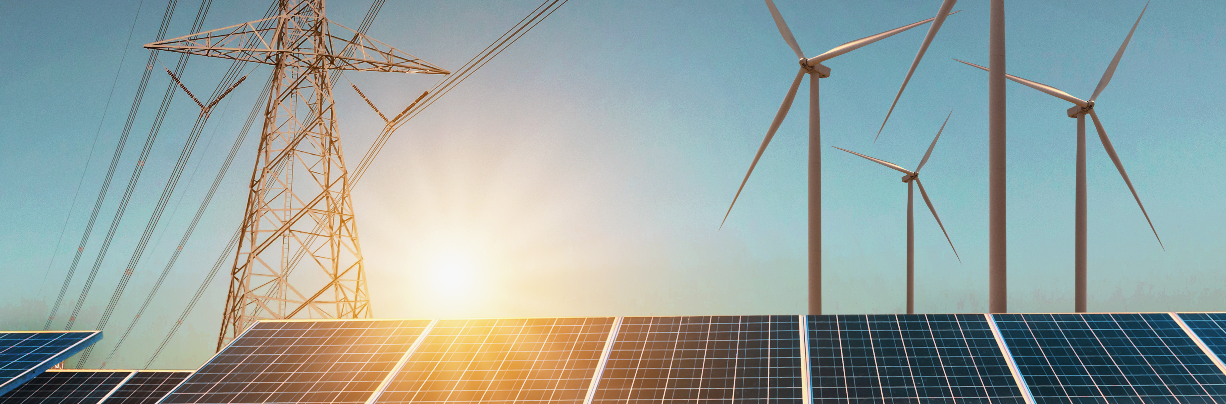





Umfassende Industriekenntnis in ausgewählten Kernsektoren
1. Vorstellung Metzler Corporate Finance – Energy & Renewables
Energy & Renewables
Industrials
Automotive
Alternative Energien
Energieinfrastruktur
Ver- und Entsorgungsunternehmen
Automatisierungstechnik
Elektrotechnik
Sensorik und Robotik
OEM
Zulieferer
E-Mobility und autonomes Fahren
Technology
Financial Services
Consumer & Distribution
Software - Horizontal und Vertikal
Lösungen - Plattformen und Innovationen
Services & Beratung
Asset und Fonds-Management
Bank- und Finanzdienstleistungen
Inkasso- und Zahlungsdienstleistungen
Konsumgüter
Nahrungsmittel
Einzel- und Großhandel

Slide 8
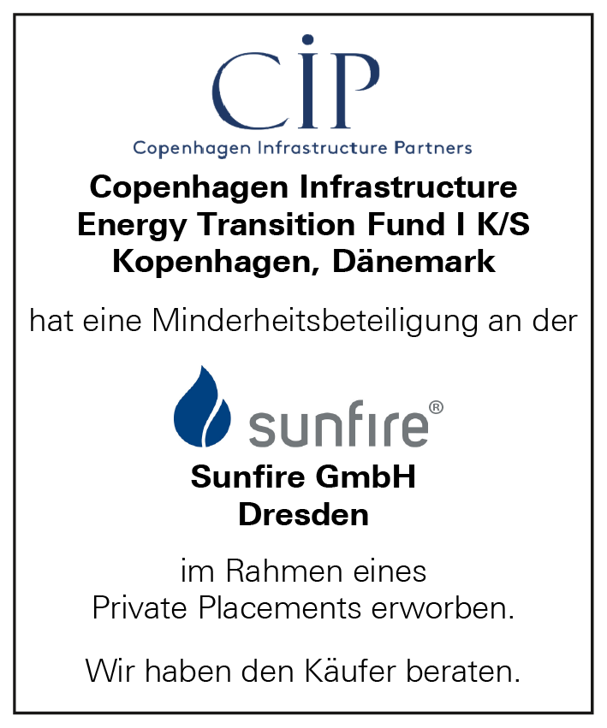
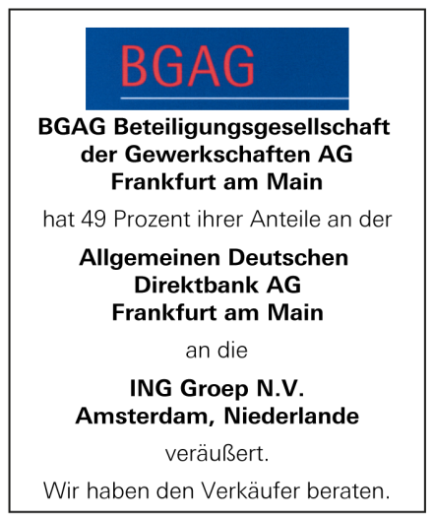


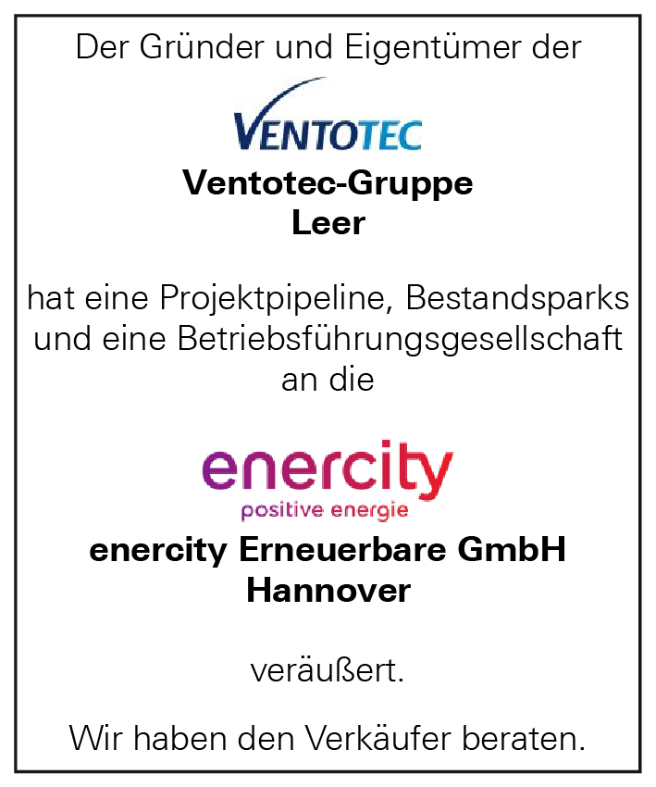
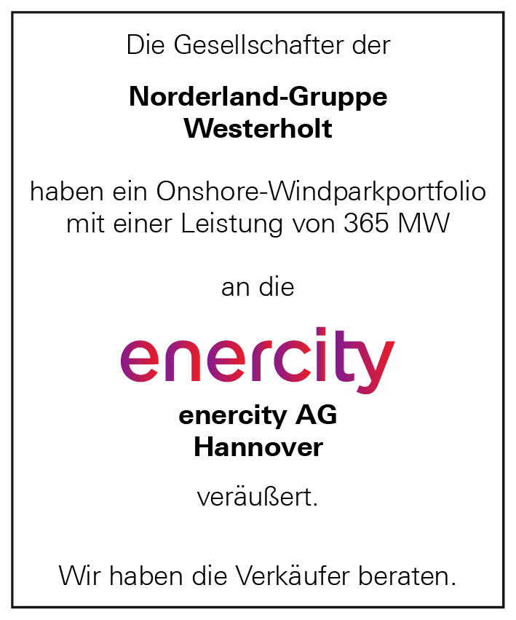
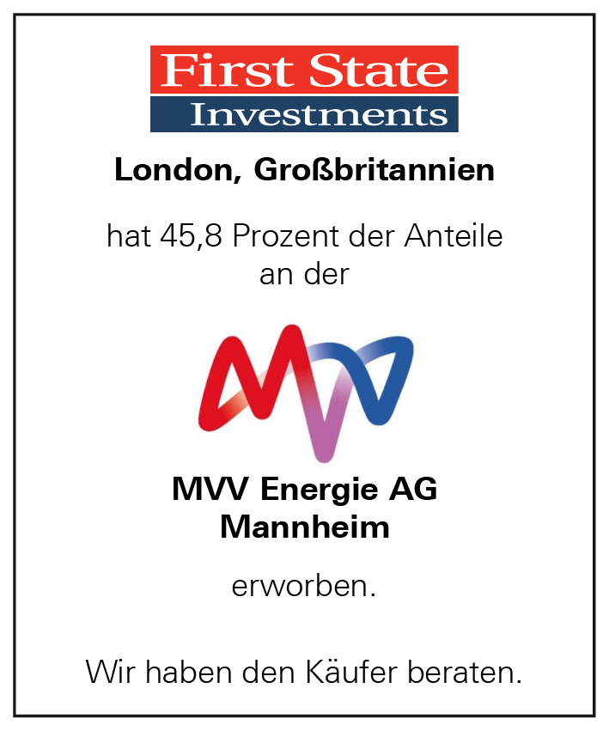
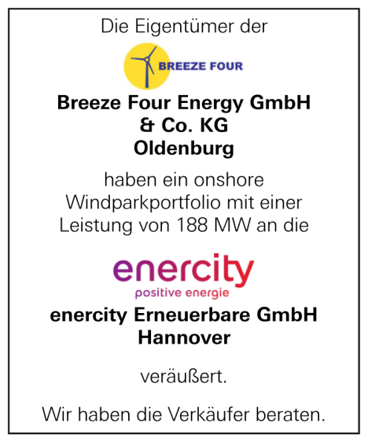
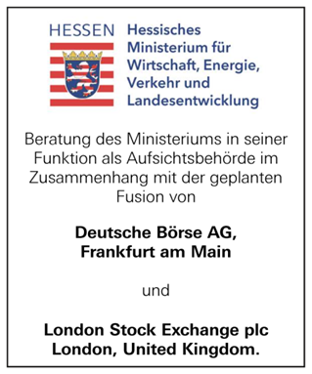
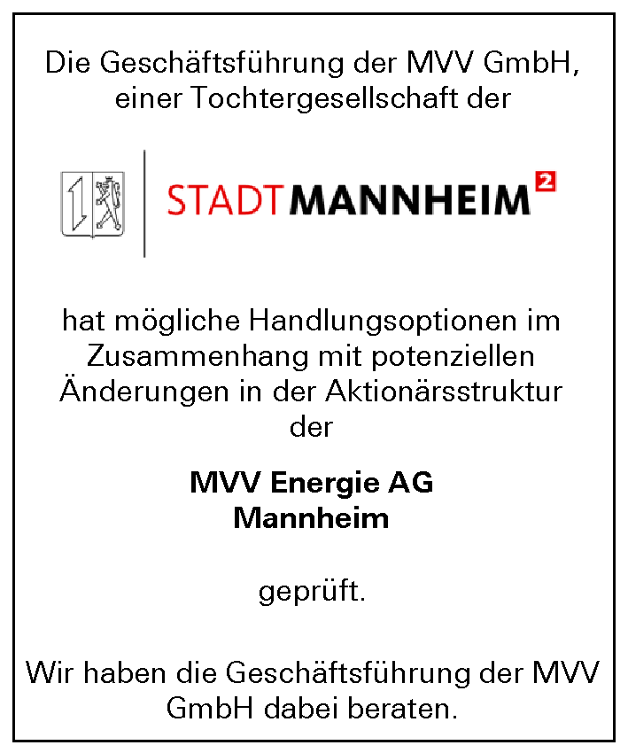
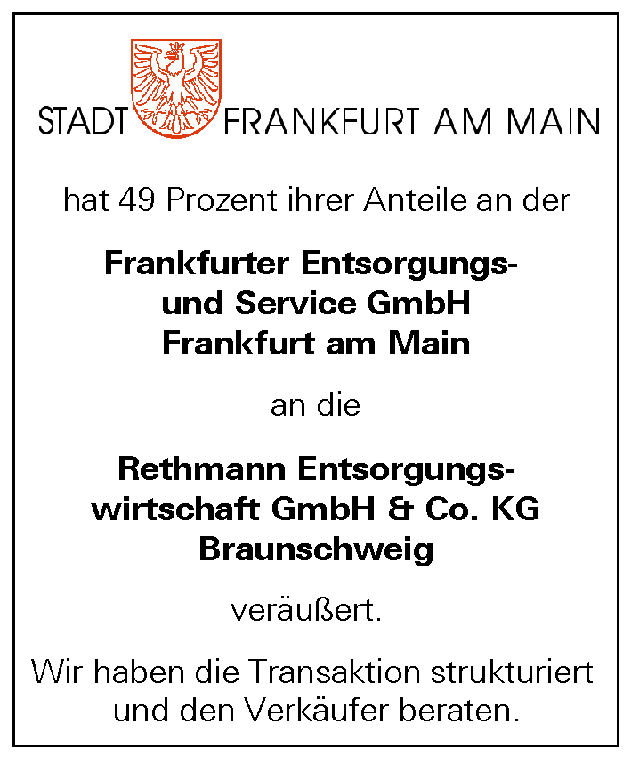
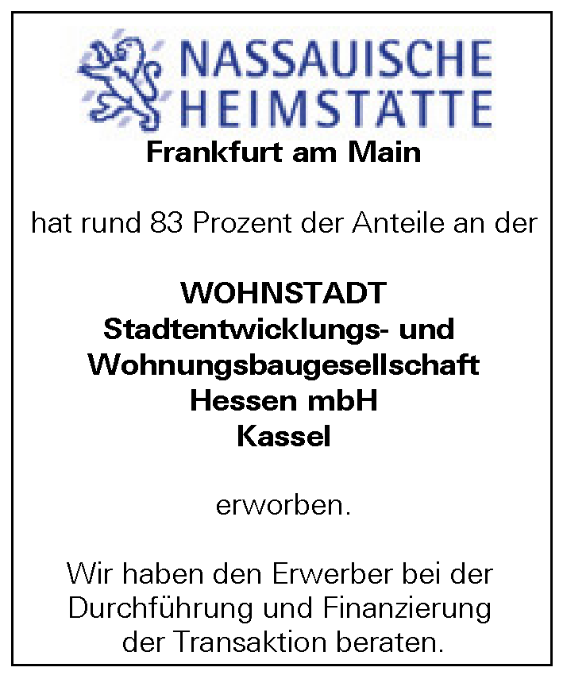
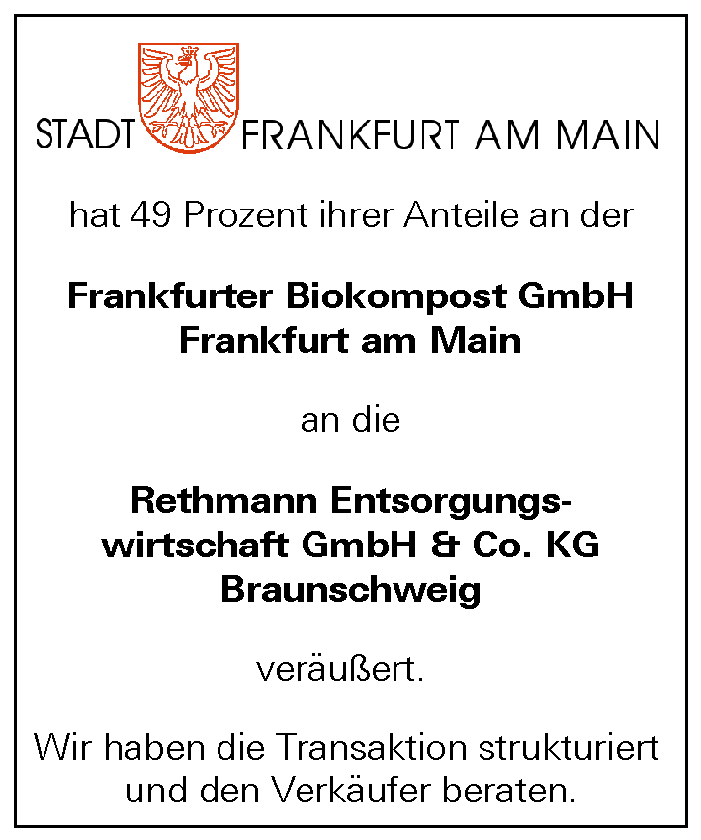
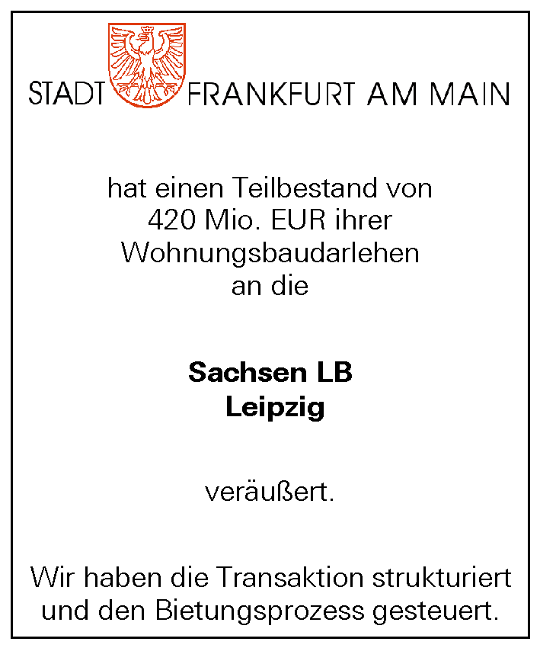
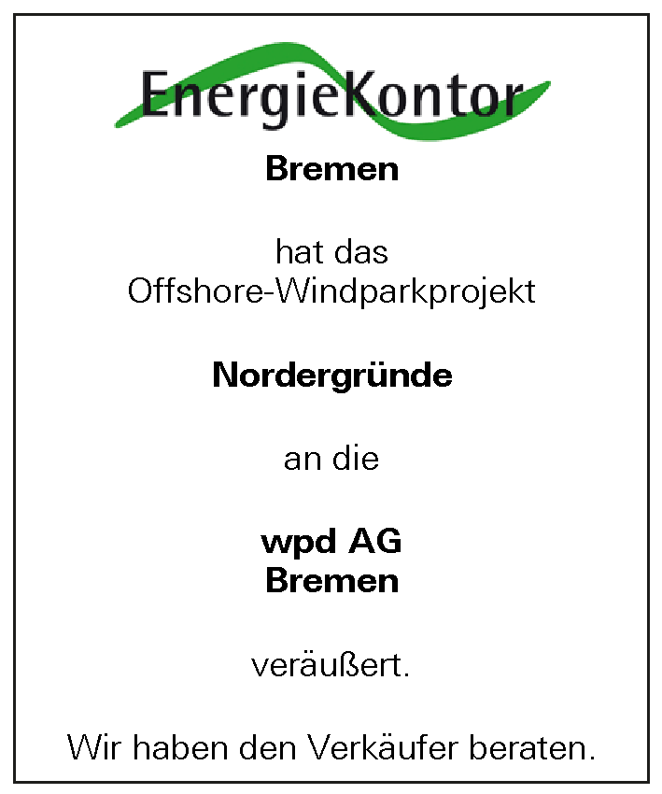
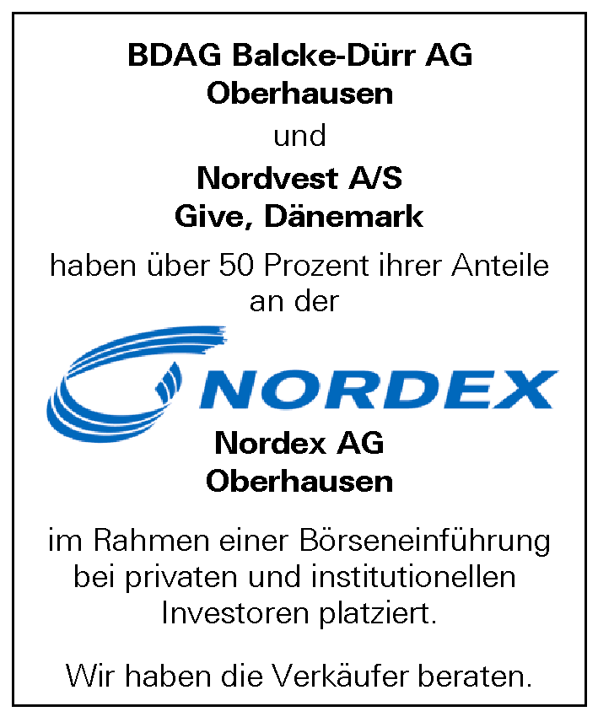
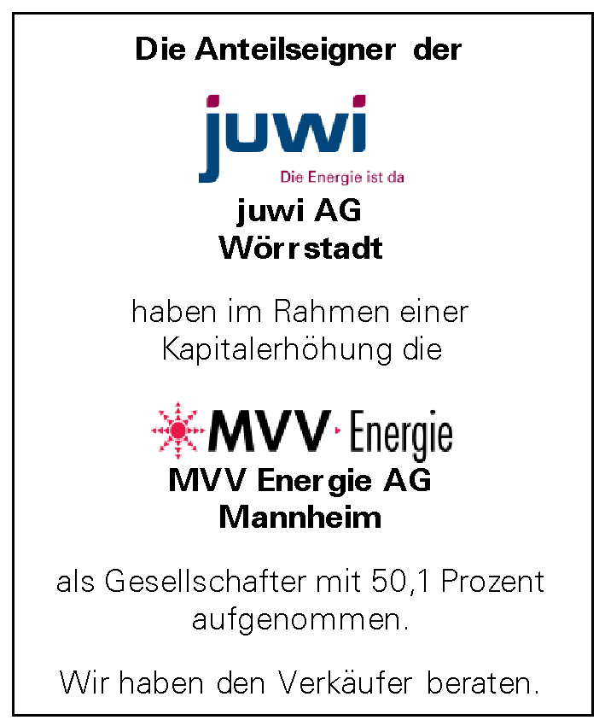
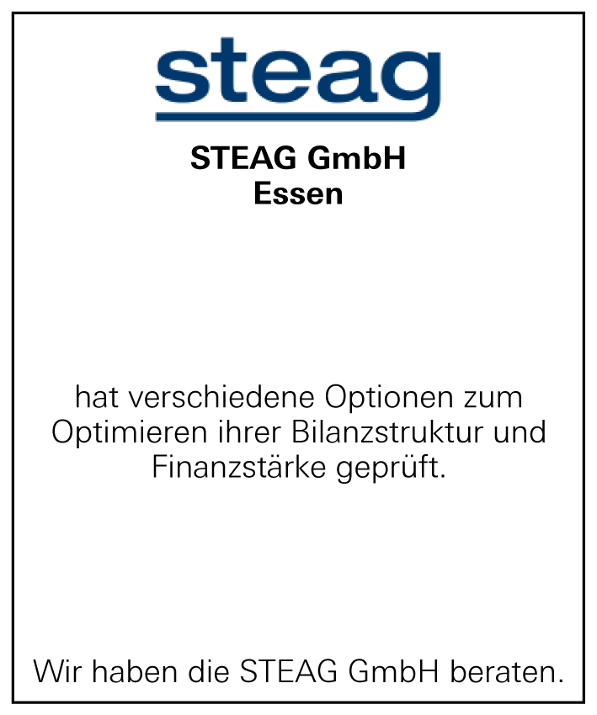
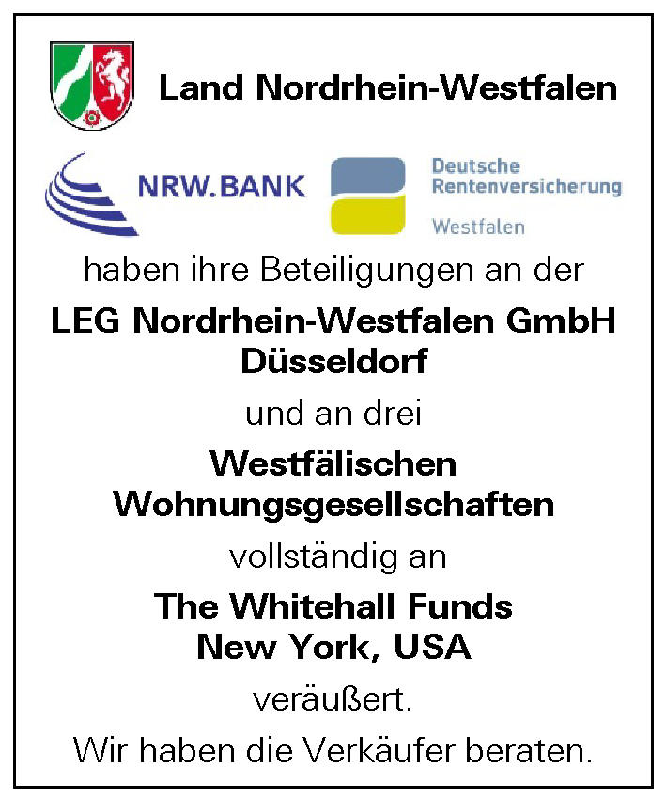
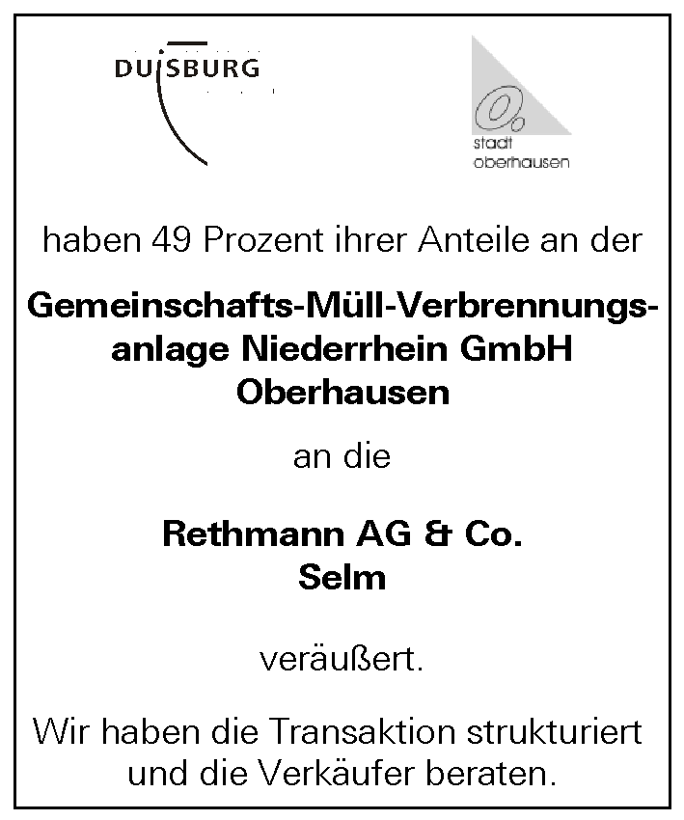
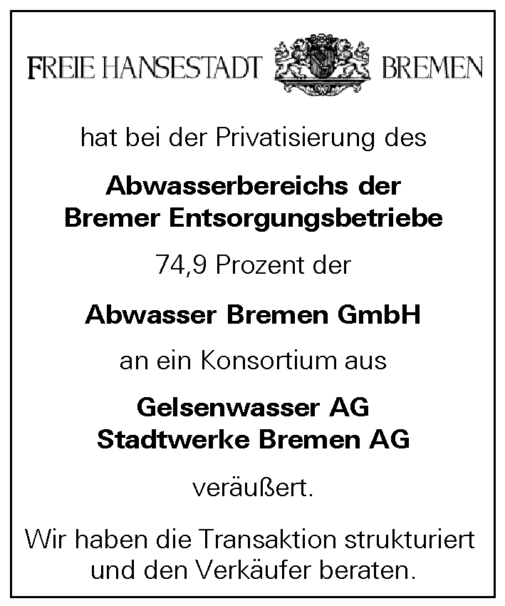
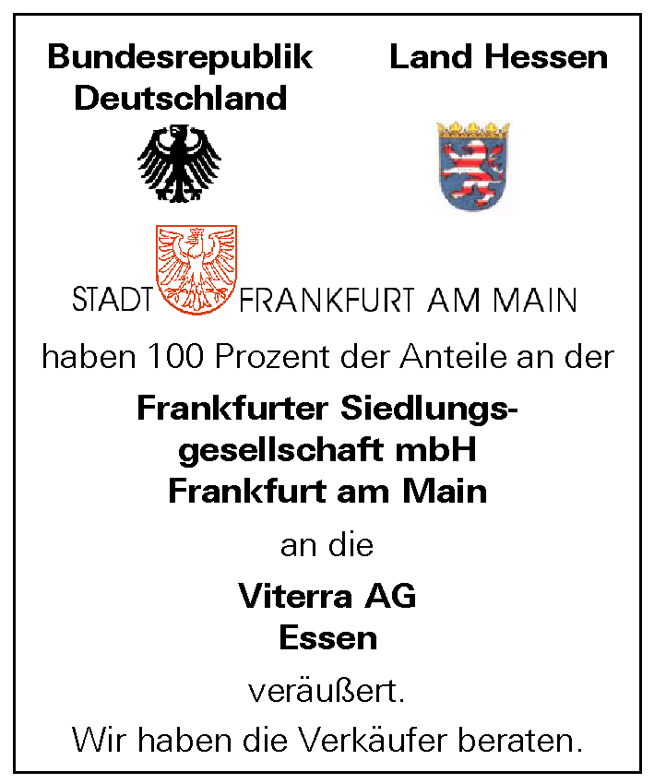
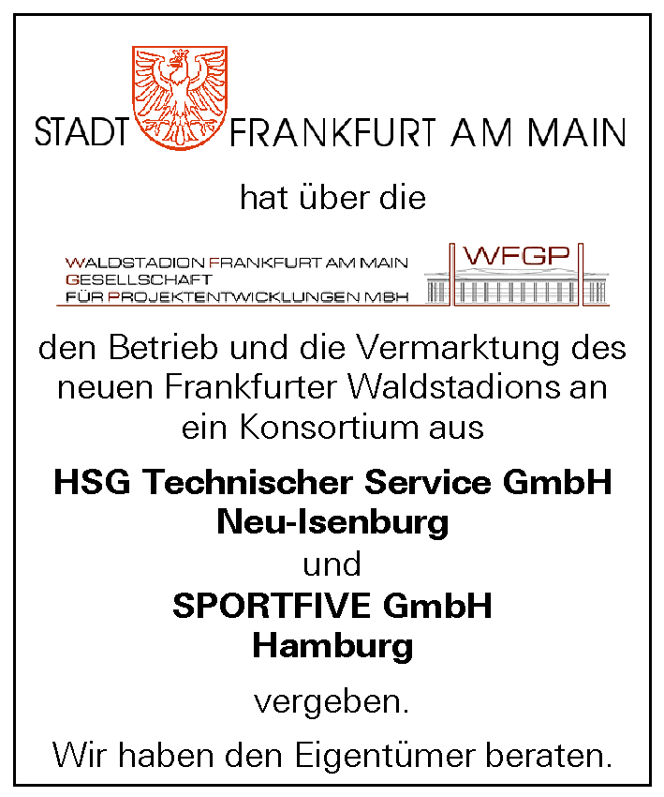
Metzler verfügt über umfassendes Know-how aus Transaktionen und langjährige Erfahrung im Bereich Erneuerbare Energien und öffentliche Hand
1. Vorstellung Metzler Corporate Finance – Energy & Renewables
Laufendes Kaufmandat für einen deutschen Finanzinvestor
Buy-Side für einen deutschen Finanzinvestor für ein 160 MW-Onshore-Projekt in Schleswig-Holstein
Energie und Infrastruktur
Öffentliche Hand
Laufendes Beratungsmandat für einen Energieversorger
Kapitalflexibilsierung, u.a. Beteiligung von Investoren an einem Erneuerbare Energien-Bestand von 150 MW und Pipeline

Slide 9
2
Übersicht und Herausforderungen ESWE Versorgungs AG

Slide 10
Die Umsetzung der Kommunalen Wärmeplanung und der Klimaneutralität Wiesbadens bis 2045 erfordert von ESWE erheblich steigende Investitionsmittel
2. Übersicht und Herausforderungen ESWE Versorgungs AG
Unser Verständnis der Ausgangslage
Ausgangslage
Die Landeshauptstadt Wiesbaden will bis 2045 klimaneutral werden – die ESWE Versorgungs AG („ESWE") ist als kommunaler Querverbund-Versorger und Umsetzungspartner der Kommunalen Wärmeplanung („KWP") der zentrale Akteur dieser Transformation
ESWE versorgt rund 200.000 Kunden mit Strom, Gas und Wärme, betreibt das Gas-, Wasser- und Wärmenetz in Wiesbaden sowie die Gasnetze in Taunusstein, Walluf und Schlangenbad; Strom- und Straßenbeleuchtungsnetz liegen bei der 100 %-Tochter Stadtwerke Wiesbaden Netz GmbH („sw netz")
Stabile duale Aktionärsstruktur: WVV Wiesbaden Holding GmbH (Landeshauptstadt Wiesbaden) 50,62 % und Thüga AG 49,38 %; Ergebnisabführungsvertrag mit der WVV seit 2010, Ausgleichszahlung an die Thüga
Nach zwei sondereffektgetriebenen Rekordjahren 2023/2024 (EBT von 74,7 bzw. 84,3 Mio. EUR) hat sich das Ergebnis 2025 mit 52,7 Mio. EUR normalisiert; die Mittelfristplanung bis 2030 sieht stabile, aber deutlich unter den Sonderjahren liegende Ergebnisse vor
Das Projekt „Wärmewende" (Transformation Fernwärme- und Gasnetz, Energieentwicklungsplan, Kommunale Wärmeplanung) bündelt die Transformation: Fernwärmeausbau, Anbindung des MHKW, Ablösung erdgasbefeuerter Heizwerke und Ausbau des Stromnetzes für Wärmepumpen und E-Mobilität
ESWE erwartet laut Lagebericht 2025 eine nochmals erhebliche Steigerung des Investitionsvolumens und hält ausdrücklich fest, dass klassische Bankdarlehen allein angesichts der Dimension der Energiewende künftig nicht mehr ausreichen
Die Finanzierung von Energie- und Wärmewende übersteigt Innenfinanzierungskraft und klassischen Fremdkapitalrahmen – innovative Strukturen zur Kapitalflexibilisierung könnten eine Option sein
Quelle: Geschäftsbericht 2025, Jahresabschlüsse 2021–2024, Unternehmensinformationen, Metzler Research

Slide 11













Die ESWE bündelt Vertrieb, Netze und Erzeugung – Netzbetrieb, Telekommunikation und Erzeugung sind in Tochtergesellschaften und Beteiligungen organisiert
2. Übersicht und Herausforderungen ESWE Versorgungs AG
Beteiligungsstruktur (vereinfacht)
Landeshauptstadt Wiesbaden
100 %
50,62 %
ESWE Versorgungs AG
Thüga AG
Umsatz 2025: 473,8 Mio. EUR
Ergebnis vor Ausgleichszahlung und Gewinnabführung 2025: 48,9 Mio. EUR
100 %
100 %
90,0 %
100 %
33,33 %1)
49,38 %
sw netz
WiTCOM
ESWE BioEnergie
ESWE Taunuswind / Windpark
THEE ESWE Windparkbeteiligung
Betrieb des Strom- und Straßen-beleuchtungsnetzes Wiesbaden sowie der Gasnetze Taunusstein
Eigenkapital 2025: 69,6 Mio. EUR
Gewinnabführung 2025: 5,4 Mio. EUR
Glasfaser- und Telekommunikations-infrastruktur in Wiesbaden und der Region
Eigenkapital 2025: 8,7 Mio. EUR
Gewinnabführung 2025: 3,4 Mio. EUR
Biomasse-Heizkraftwerk Wiesbaden (Altholz), Strom- und Wärmeerzeugung
Eigenkapital 2025: 18,8 Mio. EUR
Jahresergebnis 2025: 1,3 Mio. EUR
Halten und Betrieb der Onshore-Windbeteiligungen
Eigenkapital 2025: 0,1 Mio. EUR
Ergebnisübernahme durch ESWE
Gemeinsames Windportfolio mit Thüga Erneuerbare Energien
Eigenkapital 2025: 11,3 Mio. EUR
Jahresergebnis 2025: (1,1) Mio. EUR
50,0 %
24,5 %
49,0 %
50,0 %
33,33 %
100 %
KMW
MHKW Wiesbaden
WRT Infrastrukturbau
Windkraft Kahlenberg
Windpark Bad Camberg
ESWE Windpark Uettingen
Kraftwerke Mainz-Wiesbaden AG – Strom- und Wärmeerzeugung
Eigenkapital 2025: 396,0 Mio. EUR
Ausschüttung 2025: 14,0 Mio. EUR
Müllheizkraftwerk im Bau – künftige Wärmequelle für die Fernwärme (~39 MW)
Eigenkapital 2025: 27,4 Mio. EUR
Jahresergebnis 2025: (3,5) Mio. EUR
Gemeinschaftsunternehmen Tief- und Rohrleitungsbau zur Sicherung von Baukapazitäten
Eigenkapital 2024: 0,03 Mio. EUR2)
Jahresergebnis 2024: (0,0) Mio. EUR
Onshore-Windpark
Eigenkapital 2025: 2,6 Mio. EUR
Jahresergebnis 2025: (0,2) Mio. EUR
Onshore-Windpark
Eigenkapital 2025: 3,1 Mio. EUR
Jahresergebnis 2025: (0,3) Mio. EUR
Onshore-Windpark Uettingen
Eigenkapital 2025: 3,6 Mio. EUR
Jahresergebnis 2025: (0,1) Mio. EUR
Eigenkapital und Jahresergebnis jeweils zum bzw. für das Geschäftsjahr 2025 lt. Angaben zum Anteilsbesitz (§ 285 Nr. 11 HGB); 1) Übrige Anteile bei Thüga Erneuerbare Energien und weiteren Partnern; 2) Jahresabschluss 2024, Werte für 2025 liegen noch nicht vor
Gesprächsfokus
Quelle: Geschäftsbericht 2025, Jahresabschlüsse 2021–2024, Unternehmensinformationen, Metzler Research

Slide 12
Die ESWE Versorgungs AG ist der kommunale Versorger der Landeshauptstadt Wiesbaden und zentraler Umsetzer der Wärmewende in der Region
2. Übersicht und Herausforderungen ESWE Versorgungs AG
Überblick ESWE Versorgungs AG (in Mio. EUR)
Geschäftsfelder der ESWE Versorgungs AG
Geschäftsmodell
Beschaffung und Vertrieb von Strom für rund 200.000 Kunden in Wiesbaden sowie – seit 2024 wieder forciert – überregional
Eigenerzeugung anteilig über die Beteiligungen KMW (50 %) und ESWE BioEnergie (90 %); Stromnetz über die Tochter sw netz
Umsatz 2025
EBITDA 20253)
Strom
473,8 Mio. EUR
70,2 Mio. EUR
EBT 2025
Investitionen 2025
52,7 Mio. EUR
37,0 Mio. EUR
Energienahe Dienst-leistungen (PV, Wärme-pumpen, Contracting)
Ladeinfrastruktur / ESWE Charge Center
Konzerninterne Leistungen an sw netz und WiTCOM
Sonstiges
Umsatzverteilung 2025²⁾
Beschaffung und Vertrieb von Erdgas an Privat- und Geschäftskunden
Betrieb des Gasnetzes Wiesbaden sowie der Gasnetze Taunusstein, Walluf und Schlangenbad
Gas
Operating Cash Flow 2025
Eigenkapitalquote 2025
42,7 Mio. EUR
28,5 %
Quellen ESWE:
Absatzmengen 2025 (Strom 605 / Gas 1.445 / Wärme 275 Mio. kWh, Wasser 14,7 Mio. m³): Geschäftsbericht 2025, S. 15
Kennzahlen 2025 (Umsatz, EBITDA, EBT, EK-Quote): Geschäftsbericht 2025, S. 15/19
Investitionen 2025 und Kapitalflussrechnung: Geschäftsbericht 2025, S. 18
100 % ≙ 473,8 Mio. EUR²⁾
Absatzmengen 20251)
1%
1%
Strom
Gas
605 Mio. kWh
1.445 Mio. kWh
Fernwärmeerzeugung und -vertrieb mit wachsendem Netz; Anbindung des MHKW und schrittweise Ablösung der erdgasbefeuerten Heizwerke
Verpachtung und Betriebsführung des Wassernetzes für den städtischen Eigenbetrieb WLW (Erlöse 2025: 32,6 Mio. EUR)
Weiterverkauf des Wasserbezugs an den Eigenbetrieb (16,9 Mio. EUR)
Wärme
Wasser
Wärme
Wasser
275 Mio. kWh
14,7 Mio. m³
1) Absatzmengen lt. Geschäftsbericht 2025; 2) Umsatzerlöse 2025 der ESWE Versorgungs AG (HGB-Einzelabschluss); 3) EBITDA-Definition der Gesellschaft, inkl. Beteiligungsergebnis
Quelle: Geschäftsbericht 2025, Jahresabschlüsse 2021–2024, Unternehmensinformationen, Metzler Research

Slide 13

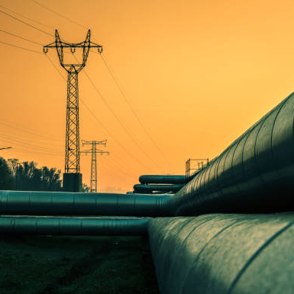

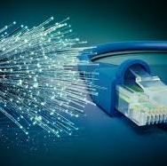
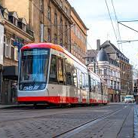

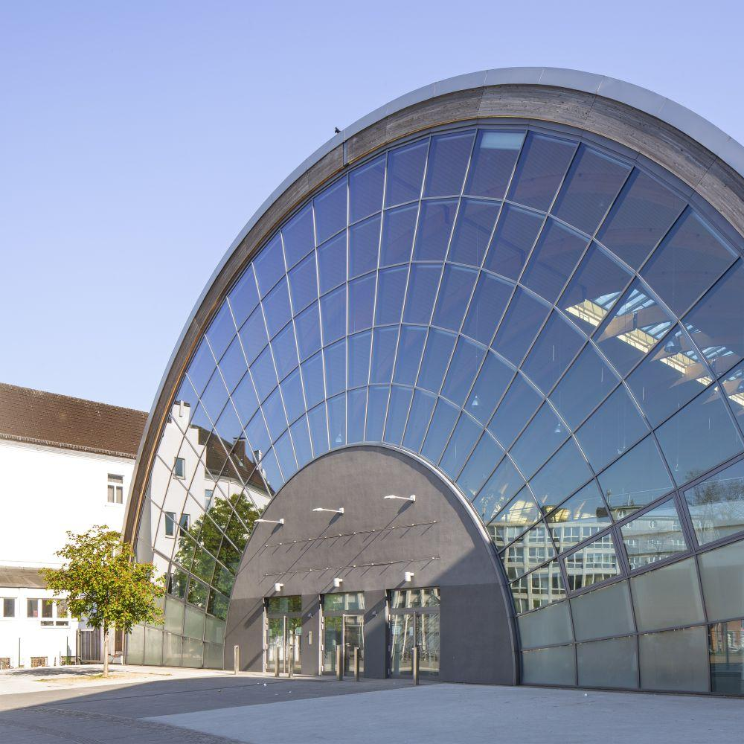

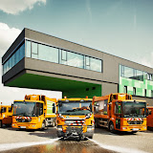
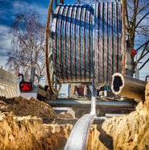
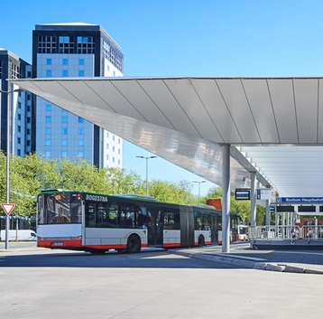
Das Investitionsvolumen wird sich laut Lagebericht in den nächsten Jahren nochmals erheblich steigern – Wärme- und Stromnetz sind die zentralen Treiber
2. Übersicht und Herausforderungen ESWE Versorgungs AG
Quellen ESWE:
Investitionen je Unternehmensbereich 2025: Geschäftsbericht 2025, S. 18
Ausblick Investitionsvolumen / EK-Quote: Geschäftsbericht 2025, S. 23
Bankverbindlichkeiten und Pensionsrückstellungen 2021–2024: Jahresabschlüsse (Anhang, Nr. 5/6)
Investitionsbedarf ESWE Versorgungs AG
Segment
Strom-versorgung
Gas-versorgung
Wasser-versorgung
Wärme-versorgung
Sonstige Bereiche
Gemeinsame Bereiche
Beteiligungen
Investitionen 2025¹⁾
~1,0 Mio. EUR
~3,0 Mio. EUR
~14,0 Mio. EUR
~6,5 Mio. EUR
~3,4 Mio. EUR
~4,0 Mio. EUR
~5,2 Mio. EUR
Geplante Projekte
Ausbau und Digitalisierung des Stromnetzes über sw netz
Smart-Meter-Rollout und intelligente Netzsteuerung
Netzanschlüsse für Wärmepumpen und E-Mobilität
Erneuerung und Erweiterung des Gasnetzes
Prüfung der Wasserstoff-tauglichkeit von Netzteilen
Rückbauperspektiven aus der Wärmeplanung
Erweiterungs-investitionen in das Wassernetz (2025 größte Einzelposition)
Betriebsführung und Verpachtung für den Eigenbetrieb WLW
Fernwärmeausbau in der Innenstadt (Netz > 120 km)
Anbindung des MHKW (~39 MW / ~100.000 MWh p. a.)
Geothermie, Groß-wärmepumpen und Flusswärme
ESWE Charge Center und Ausbau der Lade-infrastruktur
Contracting- und Quartierslösungen
IT und Digitalisierung, u. a. Thüga Abrech-nungsplattform (TAP) als SAP-Ablösung
KI-gestützte Prozess-optimierung
Erhöhung der Aus-leihungen an die MHKW Wiesbaden GmbH
Finanzbeteiligung an einem Batteriespeicher der KMW
Investitionen ab 2026e²⁾
ESWE erwartet eine nochmals erhebliche Steigerung des Investitionsvolumens; der massive Ausbau von Strom- und Wärmenetz im Zuge der Wärmewende erfordert Fördermittel, langfristiges Fremdkapital und eine Stärkung der Eigenkapitalausstattung
Entwicklung der Verschuldung der ESWE (in Mio. EUR)
Net Debt³⁾
Net Debt / EBITDA
1,0x
1,8x
Aktuell noch moderater Verschuldungsgrad (2021–2025); durch das anstehende Investitionsprogramm ist ein signifikanter Anstieg zu erwarten
1,4x
1,1x
0,9x
2018
2019
2020
2021
2022
1) Gesamtinvestitionen 2025 inkl. Finanzanlagen lt. Geschäftsbericht 2025 (Summe 37,0 Mio. EUR); 2) Erwartetes Volumen lt. Lagebericht 2025; 3) Net Debt = Verbindlichkeiten gegenüber
Kreditinstituten + Pensionsrückstellungen ./. liquide Mittel
Quelle: Geschäftsbericht 2025, Jahresabschlüsse 2021–2024, Unternehmensinformationen, Metzler Research

Slide 14
Die Innenfinanzierungskraft der ESWE reicht für das anstehende Investitionsprogramm nicht aus – ergänzende Strukturen sollten frühzeitig geprüft werden
2. Übersicht und Herausforderungen ESWE Versorgungs AG
ESWE Versorgungs AG (HGB-Einzelabschluss)
(in Mio. EUR) |  | 2021 | 2022 | 2023 | 2024 | 2025
GuV
Umsatzerlöse |  | 426,5 | 475,7 | 634,1 | 534,7 | 473,8
%-Wachstum |  | 9,2% | 11,5% | 33,3% | (15,7%) | (11,4%)
Rohertrag¹⁾ |  | 115,1 | 119,4 | 150,1 | 147,5 | 132,0
EBITDA²⁾ |  | 59,0 | 68,4 | 88,0 | 106,7 | 70,2
EBITDA-Marge |  | 13,8% | 14,4% | 13,9% | 20,0% | 14,8%
EBIT |  | 44,8 | 51,8 | 73,5 | 82,1 | 53,4
EBIT-Marge |  | 10,5% | 10,9% | 11,6% | 15,3% | 11,3%
EBT |  | 44,1 | 51,8 | 74,7 | 84,3 | 52,7
EBT-Marge |  | 10,3% | 10,9% | 11,8% | 15,8% | 11,1%
Ergebnis vor Ausgleich/Abführung |  | 40,7 | 48,2 | 70,6 | 78,3 | 48,9
in % der Umsatzerlöse |  | 9,6% | 10,1% | 11,1% | 14,6% | 10,3%
Ausgleichszahlung Thüga |  | (16,3) | (17,3) | (21,1) | (29,8) | (18,8)
Gewinnabführung WVV |  | (24,4) | (30,9) | (39,5) | (48,5) | (30,1)
Kapitalflussrechnung
Operating Cash Flow |  | 49,0 | 78,0 | 47,3 | 68,2 | 42,7
Investing Cash Flow |  | (19,5) | (34,0) | 8,9 | (5,0) | (8,3)
Investitionen / Umsatzerlöse |  | 10,1% | 11,3% | 4,3% | 5,1% | 7,8%
Free Cash Flow |  | 29,5 | 44,0 | 56,2 | 63,2 | 34,4
Bilanzpositionen
Liquide Mittel |  | 3,6 | 30,6 | 45,0 | 21,5 | 2,5
Net Debt³⁾ |  | 84,4 | 77,3 | 75,0 | 106,9 | 129,7
Net Debt / EBITDA |  | 1,4x | 1,1x | 0,9x | 1,0x | 1,8x
Eigenkapital-Quote |  | 30,3% | 27,8% | 26,3% | 27,6% | 28,5%
Kommentare
Umsatzrückgang 2025 um 11,4 % nach dem Krisenhoch 2023 – Preissenkungen und leicht rückläufige Absatzmengen; der Rohertrag bleibt mit 132,0 Mio. EUR nahezu auf Vorjahresniveau
2024 war mit einem EBT von 84,3 Mio. EUR das beste Jahr der Unternehmensgeschichte, jedoch sondereffektgetrieben (Rückstellungsauflösungen u. a. aus dem Wasserkartellverfahren)
2025 Normalisierung auf robustem Niveau: EBT 52,7 Mio. EUR und damit deutlich über Plan (35,7 Mio. EUR); das Beteiligungsergebnis stützt mit 25,1 Mio. EUR (sw netz, WiTCOM, KMW-Ausschüttung 14,0 Mio. EUR)
Ergebnisabführungsvertrag mit der WVV Wiesbaden Holding GmbH und Ausgleichszahlung an die Thüga – das Jahresergebnis steht der Innenfinanzierung nicht zur Verfügung
Der operative Cashflow deckt die laufenden Investitionen, nicht aber Ergebnisabführung und Investitionssprung zugleich; die liquiden Mittel sind 2025 auf 2,5 Mio. EUR gesunken
Verschuldungsgrad mit 1,8x Net Debt / EBITDA noch komfortabel; die EK-Quote von 28,5 % beruht auf der Kapitalerhöhung 2025 über 10 Mio. EUR – Zielgröße dauerhaft über 25 %
1
1
2
3
2
4
3
5
6
4
5
ESWE hält im Lagebericht 2025 selbst fest, dass klassische Bankdarlehen für die Dimension der Energiewende künftig nicht mehr ausreichen – ergänzende Eigenkapital- und Beteiligungslösungen rücken damit in den Fokus
6
1) Rohertrag = Umsatzerlöse ./. Materialaufwand; 2) EBITDA-Definition der Gesellschaft, inkl. Beteiligungsergebnis; 3) Net Debt = Verbindlichkeiten gegenüber Kreditinstituten + Pensionsrückstellungen ./. liquide Mittel
Quelle: Geschäftsbericht 2025, Jahresabschlüsse 2021–2024, Unternehmensinformationen, Metzler Research
Notes:
- JÜ vor Gewinnabführung zeigen anstatt Jahresüberschuss
- Net Debt / EBITDA

Slide 15
3
Kapitalflexibilisierung als Option zur Umsetzung zentraler Investitionsthemen

Slide 16





Die Einbindung von privaten Investoren zur Kapitalflexibilisierung kann eine sinnvolle Struktur sein
3. Kapitalflexibilisierung als Option zur Umsetzung zentraler Investitionsthemen
Grundsätzlich geeignete Segmente für die Beteiligung privater Investoren
Netze (e.g. Gas, Wasser)
Wärme-/ Fernwärmenetze
Erneuerbare Aktivitäten
Vorteile
bei der Aufnahme eines Investors
Stadtwerk
Stadtwerk
Beteiligungen
Reduktion Capex-Bedarf
Signifikanter Capex-Aufwand im Rahmen des „Grünen Transformationsprozesses"
Externe Investorenaufnahme ermöglicht, den erforderlichen eigenen Finanzierungsbeitrag, zu reduzieren
In der Capex-Planung freigesetztes Kapital kann für Alternativprojekte genutzt werden
1
Einbindung von Investoren führt zu Zufluss von Kaufpreis oder Finanzmittelzufuhr durch Kapitalerhöhung
Die Beteiligung kann so gestaltet werden, dass das Stadtwerk die operative Kontrolle über den Geschäftsbereich behält
Freigesetzte Finanzmittel können für strategisch wichtige Projekte innerhalb des Konzerns verwendet werden
Dekonsolidierung von Schulden bei mehrheitlichen Strukturen möglich
Kaufpreiserlös/Kapitalerhöhung
2
Vorteile der Kapitalflexibilisierung werden genutzt, die operative Leitung des Geschäfts kann beim kommunalen Unternehmen verbleiben

Slide 17


Beteiligungskonzept zur Kapitalflexibilisierung kann individuell an die Strategie und Investitionsbedürfnisse des Stadtwerks angepasst werden
3. Kapitalflexibilisierung als Option zur Umsetzung zentraler Investitionsthemen
Status Quo
Option 1
Option 2
Beispiel Stadtwerk −
Beteiligung am Wärmebereich
Stadtwerk
Stadtwerk
Stadtwerk
Investor
Investor 1
100%
100%
Investor 2
>50%
"Wärme Gesellschaft"
post Carve-Out
"Nahwärme Gesellschaft"
post Carve-Out
"Fernwärme Gesellschaft"
post Carve-Out
Wärmeerzeugung
Minderheit
Minderheit
Minderheit
Wärmeerzeugung
und/
oder
(Fern-) Wärmenetze
Nahwärmenetze und Contracting
(Fern-) Wärmenetz und -erzeugung
(Fern-) Wärmenetz
Aktuelle Wärmeerzeugungsanlagen sowie zukünftige Wärmeprojekte und das Fernwärmenetz werden direkt vom Stadtwerk gehalten
Erhaltungs- und Erweiterungs-investitionen werden komplett vom Stadtwerk getragen
Kommentar
Strukturierung: (Fern-)Wärmegeschäft wird in "HoldCos" ausgegliedert, an denen Investoren beteiligt werden können
Ausgewählte Themen und Herausforderungen:
Erarbeitung eines stand-alone Business Plans für jeweilige HoldCo inklusive Bilanz, GuV, Investitions- und CF-Planung
Mittelfristig muss aus Sicht der Investoren ein attraktives Rendite-Risiko-Profil darstellbar sein
Dienstleistungen in HoldCo über eigenes Personal und/oder Dienstleistungsverträgen mit dem Stadtwerk
Gemeinsame Nutzung der Infrastruktur und andere Stadtwerksaktivitäten müssen abgegrenzt und geregelt werden
Zusammenarbeit zwischen Investor und Stadtwerk ist in einer Gesellschaftsvereinbarung festzulegen
Rechtliche, steuerliche und regulatorische Aspekte sind zu prüfen
Kommentar
Strukturierung ähnlicher Beteiligungsoptionen auch für andere Assets vorstellbar, z.B. Netze, Erneuerbare Energien

Slide 18

Abhängig von den Zielen des Stadtwerks gibt es kombinierbare Handlungsoptionen zur Kapitalflexibilisierung
3. Kapitalflexibilisierung als Option zur Umsetzung zentraler Investitionsthemen
Handlungs-optionen
Verkauf einer Minderheit an einem Geschäftsbereich
Verkauf einer Mehrheit an einem Geschäftsbereich
Komplettverkauf einer Geschäftseinheit/Beteiligung
Verkauf einer Minderheit am Stadtwerk
Beschreibung
Gemeinsame zukünftige Weiterentwicklung des Geschäftsbereichs, e.g., Investitionen und Strategie (sofern gewünscht)
Minderheitsgesellschafter partizipiert über laufende Erträge an Entwicklung des Geschäftsbereichs
Dekonsolidierung und Abgabe der Kontrolle
Attraktive Ausgestaltung der Minderheitsbeteiligung möglich
Über langfristige (Abnahme-) Verträge können Versorgungsleistungen abgedeckt werden (e.g., Erneuerbare Energie, Wärme-Energie)
Veräußerung eines nicht-strategischen Geschäftsbereichs/Assets
Sicherung relevanter Leistungen über Verträge möglich (siehe links)
Veräußerung einer Minderheit an der Stadtwerke Gruppe
Gemeinsame Weiter-entwicklung der zentralen Investitionsthemen im Rahmen der Klimaneutralität
Einschätzung
Kontrolle über Geschäftsbereich verbleibt beim Stadtwerk
Liquiditätszufluss/Kapital für weitere Investitionsthemen
Erhöhter Abstimmungs- und Kommunikationsbedarf
Minderheitsrechte und Zusammenarbeit in Gesellschaftervertrag zu regeln
Signifikante Reduzierung des eigenen Investitionsvolumens
Entkonsolidierung mit potenziell positivem Effekt auf die Nettoverschuldung
Erhöhter Abstimmungs- und Kommunikationsbedarf
Politisch hoher Überzeugungsbedarf
Eigener Capex-Bedarf kann auf strategisch relevante Themen fokussiert werden
Liquiditätszufluss für weitere Investitionsthemen
Politisch potenziell schwierig
Reduzierung des Tätigkeits-profils des Stadtwerks
Kontrolle verbleibt bei Gesellschaftern des Stadtwerks
Teilung der Capex für Investitionen in den „Grünen Transformationsprozess"
Erhöhter Abstimmungs- und Kommunikationsbedarf unter den Gesellschaftern
Komplexerer Prozess der Investorensuche
Eine breite politische Unterstützung für die Einbindung von privatem Kapital ist Voraussetzung für den Erfolg

Slide 19
Finanzinvestoren und Strategen sind an stabilen "grünen" Cash Flows interessiert, haben aber unterschiedliche Anforderungs- und Investitionsprofile
3. Kapitalflexibilisierung als Option zur Umsetzung zentraler Investitionsthemen
Institutionelle Investoren¹⁾
Stadtwerk
Strategen
Abhängig von individueller Investitionsstrategie
Minderheiten mit entsprechenden Governance-Strukturen möglich
Beteiligungs-höhe
Mehrheitsbeteiligungen präferiert, ggf. stufenweise
Minderheiten bei strategischer Relevanz möglich
Sicherung von konstanten Zahlungsflüssen und Dividenden
Interesse an signifikanten Investitionen in die "Klimawende"
Diversifizierung des Anlageportfolios/ESG-konforme Investitionen
Strategie
Plattform für die Mitgestaltung der Energiewende in Duisburg
Stärkung der Marktposition
Zugang zu kommunalen Versorgungsgebieten/-netzen
Finanzprofil mit Wachstumspotenzialen
Typischerweise Teilfinanzierung durch Fremdkapital
Finanziell
Akquisition von Umsatzvolumen und Wachstum, Synergiepotenziale
Beteiligung und Unterstützung bei Finanzierungsvorhaben
Gegebenenfalls Finanzierung durch eigene Mittel
Exit muss mittel-/langfristig möglich sein
Weiterentwicklung stand-alone als Plattform
Exit
Langfristiger Horizont
Tendenziell Eingliederung gewünscht
1) Langfristig orientierte Investoren, z.B. Asset Manager, Versicherungs-/Pensionskassen, Infrastrukturfonds

Slide 20






Metzler ist ideal positioniert, die Stadtwerke Duisburg bei strategischen Überlegungen zu beraten
Mehrwert Metzler
Umfangreiches Know-how im Energiesektor sowie bei Transaktionen mit öffentlich-rechtlichem Hintergrund
Hervorragende Reputation und exzellenter Zugang zu relevanten nationalen und internationalen Investoren
Qualifiziertes und erfahrenes Team mit hohem Senior-Commitment
Erfahrener Sparringspartner bzgl. Transaktionsprozess, -taktik und -struktur und Erfahrung mit Entscheidungsprozessen der öffentlichen Hand
Unabhängige Beratung ohne eigene Finanzierungs- oder Beteiligungsinteressen ↓ keine Interessenkonflikte
Unternehmerisches Denken und Handeln

